Slide 1

III.BLOK. TA’LIM-TARBIYA JARAYONINI TASHKIL ETISHDAZAMONAVIY YONDASHUVLAR.
3.4.O’quv moduli: Rivojlanish markazlarida ta’limiy faoliyat
3.4.5.MAVZU: “TIL VA NUTQ” RIVOJLANISH MARKAZIDA BOLALARNI OG’ZAKI NUTQ FAOLIYATINI FAOLLASHTIRISH
(2 soat amaliy)

Slide 2
REJA:
TIL VA NUTQ MARKAZIDA BOLALAR OG’ZAKI NUTQINI RIVOJLANTIRISH UCHUN NIMALAR BO’LISHI KERAK.
BOLALAR OG’ZAKI NUTQINI RIVOJLANTIRISH UCHUN TA’LIMIY O’YINLAR MAZMUNI.

Slide 3
Til va nutq markazi
Ushbu markazda bola hayotidagi eng kerakli bo’lgan og’zaki nutq rivojlanadi, hamda o’qish malakalari, qo’l barmoqlari mayda motorikasi ham rivojlantiriladi. Kichik maktab yoshidagi bolalar harf tanimaydilar, biroq kitobni varaqlash orqali o’zlarini o’qiyotgandek his qilib so’zlaydilar. Markazda bolalar o’z ona tilida erkin so’zlashadilar, ertaklarni ifodali hikoyalaydilar.

Slide 4
Maktabgacha ta’lim tashkilotida bolalar nutqini rivojlantirish bo’yicha maxsus vazifalar
1-vazifa
Bolalarni tevarak-atrof bilan tanishtirish, nutqini o’stirish, lug’atini boyitish
2-vazifa
Nutqning grammatik tomonini shakllantirish
3-vazifa
Nutning tovush madaniyatini tarbiyalash

Slide 5
4-vazifa
So’zlashuv nutqi (dialog)ni shakllantirish
5-vazifa
Hikoya qilishga o’rgatish (monologik nutqni shakllantirish)
Bolalarni badiiy adabiyot bilan tanishtirish
6-vazifa
7-vazifa
Bolalarni boshlang’ich savodga o’rgatish

Slide 6
Markazga qo’yiladigan talablar
Muhit – bolalar uchun qulay, shinam, shovqinsiz va muloqotga chorlovchi alohida burchak;
Didaktik jihozlanish – rasmli alifbolar, ertak kitoblar, barmoq teatri va motorikani rivojlantiruvchi o’yinchoqlar;
Nutqiy kompetensiya – bolalarning so’z boyligini oshirish;
Faoliyat turi – ijodiy hikoyalash, mavzuli suhbatlar;
Ijtimoiy rivojlanish – tengdoshlar va kattalar bilan erkin muloqot qilish ko’nikmalarini shakllantirish

Slide 7


Til va nutq markazidagi jihozlar
she’rli, rasmli, ertakli kitoblar
ta’limiy o’yinlar (diqqat, tasavvur, xotira rivojlantiruvchi)
mavzuli kartochkalar
qirqma rasmlar, bog’ichli o’yinchoqlar
harf va bog’inlar to’plami
yozuv doskasi
bolalar uchun mos stol, stul
kitob javonlari
o’yinchoq saqlash uchun qutilar

Slide 8

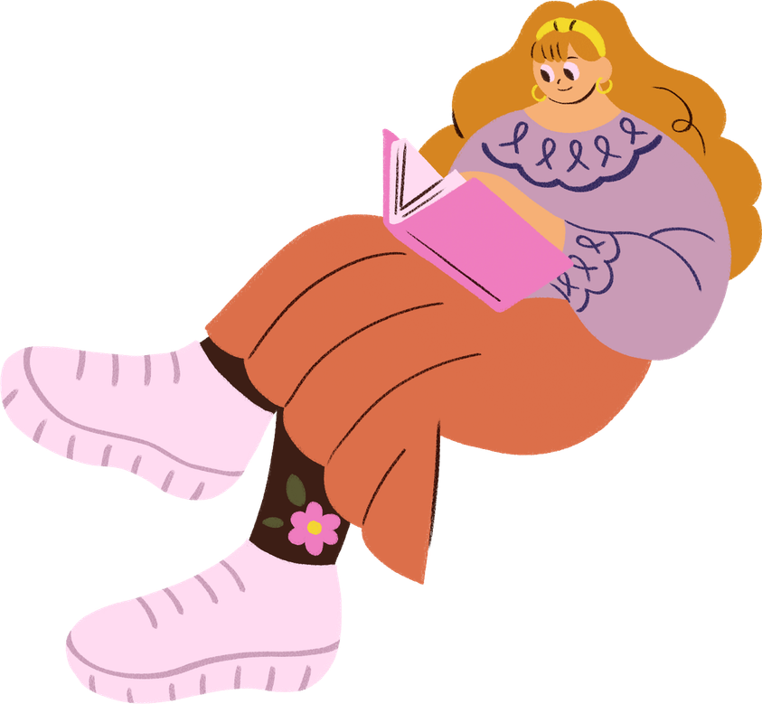
Til va nutq markazida bolalarning
og’zaki nutqini rivojlantirish uchun interaktiv o’yinlar, syujetli-rolli o’yinlar, badiiy asarlarni ifodalab
so’zlab berish, rasmlar asosida hikoya
tuzish va so’z boyligini oshiruvchi didaktik
mashqlardan foydalaniladi

Slide 9
Bolalarning og’zaki nutqini rivojlantirish – bu shunchaki so’zlarni yodlatish emas, balki miya, quloq va nutq a’zolarining o’zaro uyg’un ishlashini ta’minlash jarayonidir. Masalan 1)artikulyatsion gimnastika orqali nutq a’zolari (til, lablar, iyak) sportini o’yin orqali o’rgatamiz. “Quvnoq tilcha ertagi” aytiladi.
c
c

Slide 10


2)Barmoq o’yinlari (mayda motorika) – miyada nutq markazi va qo’l barmoq harakatlari yonma-yon joylashgan. Qo’llar qanchalik epchil bo’lsa nutq ham shunchalik tez rivojlanadi.
Fonematik eshitishni rivojlantirish – bola tovushlarni bir-biridan farqlay olishi kerak (m-n: “B”va “P”, “S” va “SH”). Bunda “nima ovoz chiqardi?” o’yinini o’ynatish mumkin bunda b olani ko’zni boglab, qog’oz g’ijimlash, suv quyish yoki qo’ng’iroq chalinishini topishni so’rash.

Slide 11

3)Lu’gat boyligini oshirish – bola so’z ma’nosini tushinishi va uni o’z o’rnida qo’llay olishi lozim.
Aktiv muloqot – kun davomida qilayotgan har bir ishini (ovqatlanish, kiyinish, o’ynash) bolaga tushuntirib berish.
Nima ortiqcha? To’rtta rasm ichidan mantiqan to’g’ri kelmaydiganini topish va nima uchunligini tushuntirish.
Hikoyalash – rasmli kitoblarni ko’rib, keyin nima bo’ldi deb o’ylaysan degan savollar bilan bolani gapirtish.

Slide 12
Nima ortiqcha va nima uchun?

Slide 13
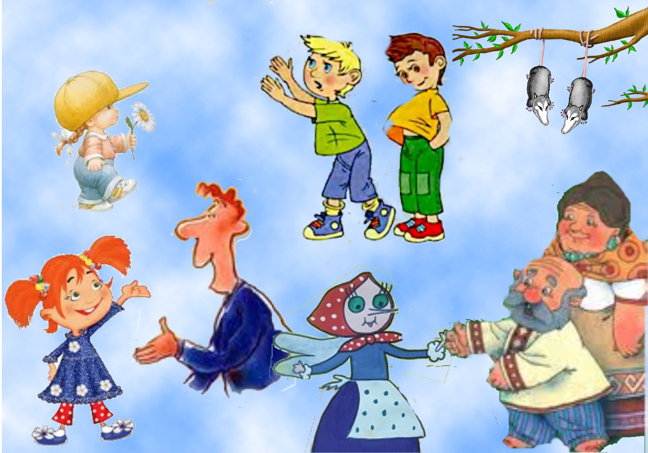
Hikoyalash – rasm asosida hikoya tuzamiz

Slide 14
4) Nafas mashqlari – to’g’ri nafas ravon nutqning asosi
“Toshqin” o’yini – suv to’ldirilgan stakanga naycha (trubochka) orqali havo puflab, pufakchalar hosil qilish.
Shar puflash o’yini – bolalar shar puflab uni qo’yib yuborib qayerga uchib ketishini kuzatadi.
Kimning nafasi kuchli o’yini – g’ijimlangan qog’oz yoki yengil o’yinchoqni kim uzoqqa puflash.

Slide 15

5) Ota-ona bilan hamkorlik
Bolalarcha gapirmaslikni uqtirish
Ekranni cheklashni taklif qilish
Sabrli bo’lishni o’rgatish – bola
so’zni xato aytsa uni urishmasdan
balki o’sha so’zni to’g’ri aytishni
o’rgatishni maslahat beramiz.

Slide 16

E’tiboringiz uchun tashakkur

